Slide 1

49.-

Slide 2


วิธีการผลิต
นำวัตถุดิบสผมเข้าด้วยกันตาม
อัตรส่วนที่กำหนด
นำวัตถุดิบที่ผสมเข้าด้วยกันไปบดละเอียดใช้เวลา 10 วินาที
นำไปประจุลงถุงและปิดปากถุง
ให้สนิท

Slide 3


อัตราการใช้
1 ซองต่อน้ำ 4 ลิตร
จะได้ก๋วยเตี๋ยวประมาณ 20 ชาม
ตกชามละ 2.45 บาท

Slide 4


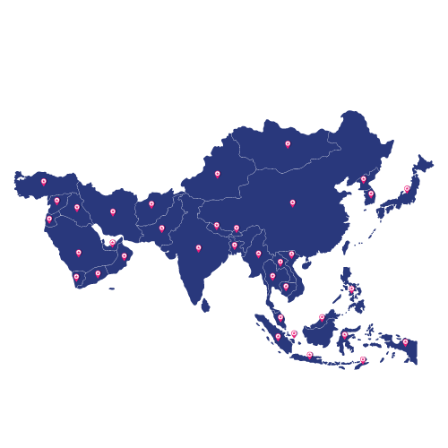

Marketplace
Asia
Franchise

Slide 5


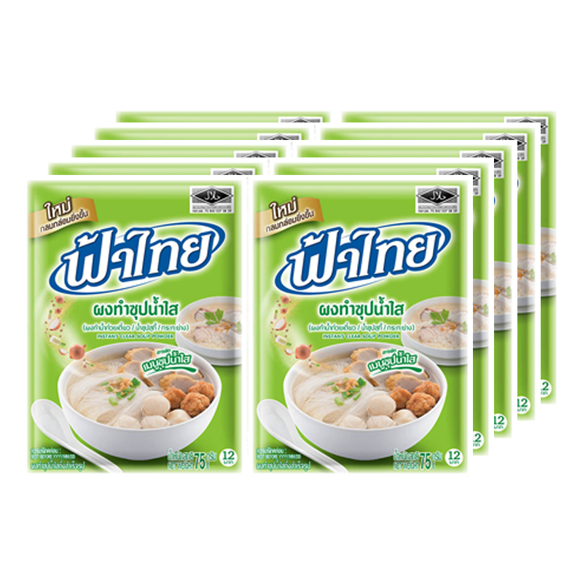

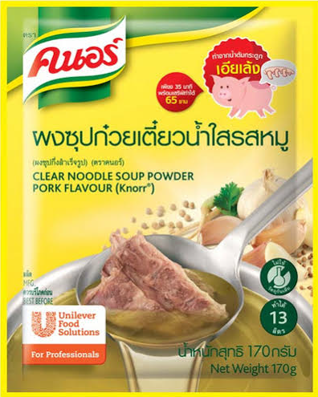



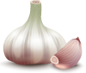

Competition
ซอส
สินค้าคล้ายๆกัน
น้ำตาล
น้ำมันหอย
กระเทียม
หัวไชเท้า

Slide 6


Competition
โบนันซ่า
ซอส
น้ำตาล
ผงทำน้ำก๋วยเตี๋ยวตราโบนันซ่าสูตรเข้มข้น
ซองเดียวจบโดยไม่ต้องผสมอะไรเพิ่ม
น้ำมันหอย
กระเทียม
หัวไชเท้า

Slide 7
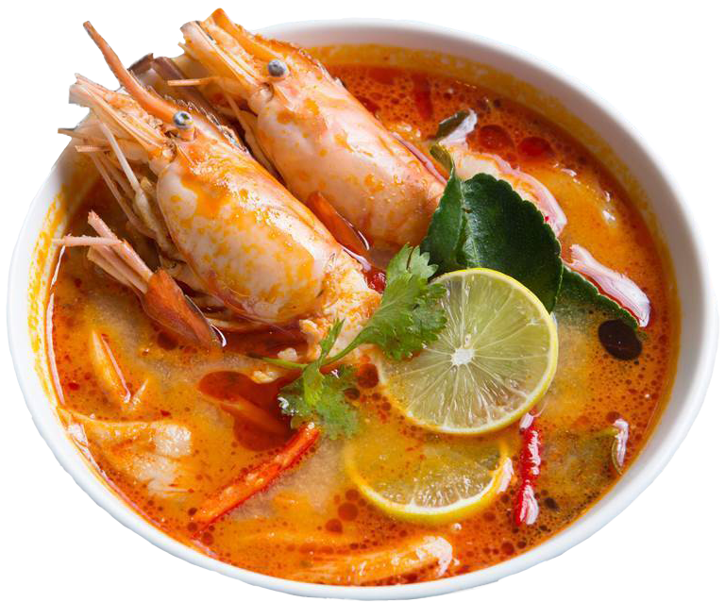
ผงทำน้ำก๋วยเตี๋ยวรสต้มยำ
ซองเดียวจบโดยไม่ต้องผสมอะไรเพิ่ม

Slide 8
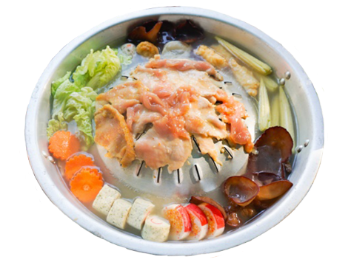
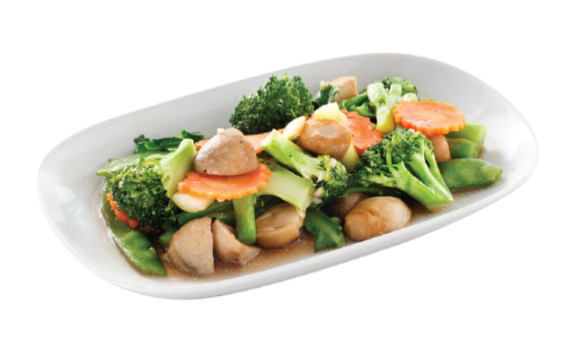
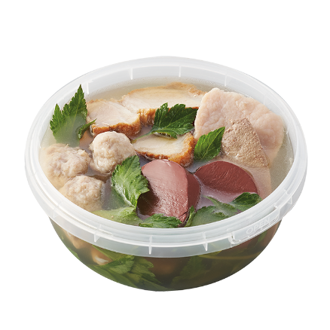
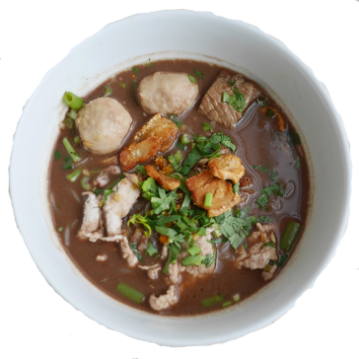
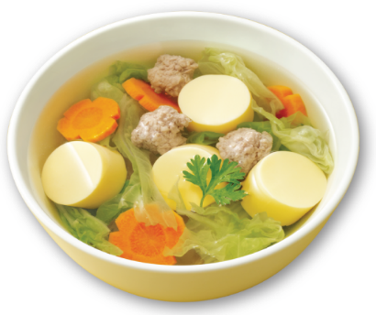
คุณสมบัติ
กระทะร้อน
ผัดผัก
หมูตุ๋น
ต้มจืด
ต้มเลือดหมู

Slide 9
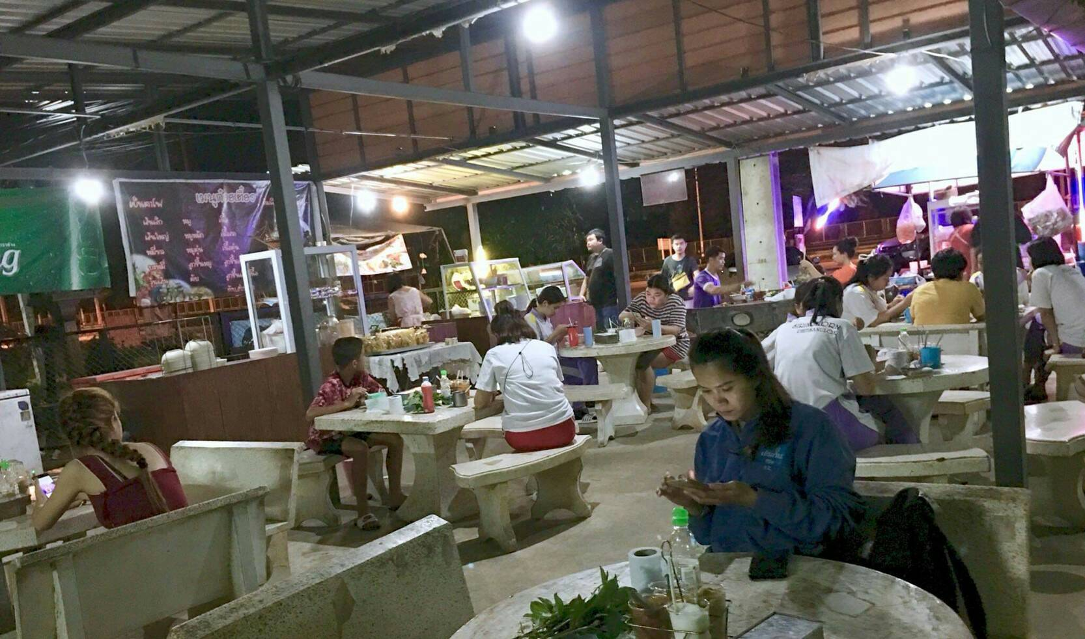
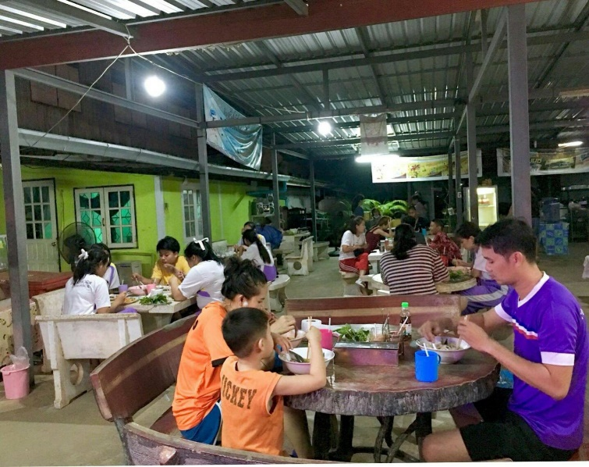
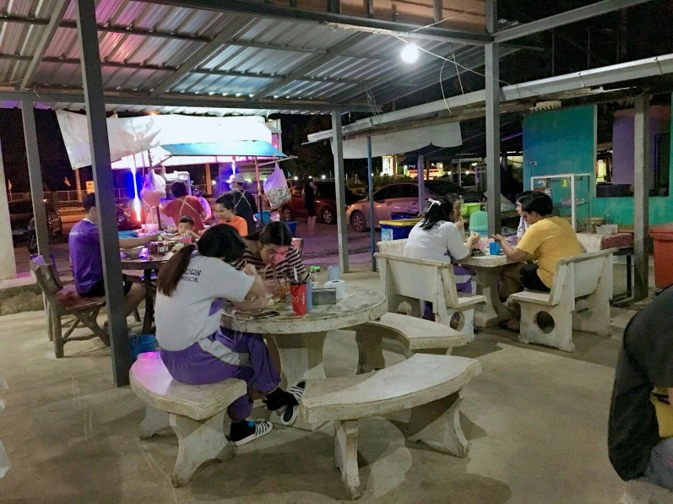
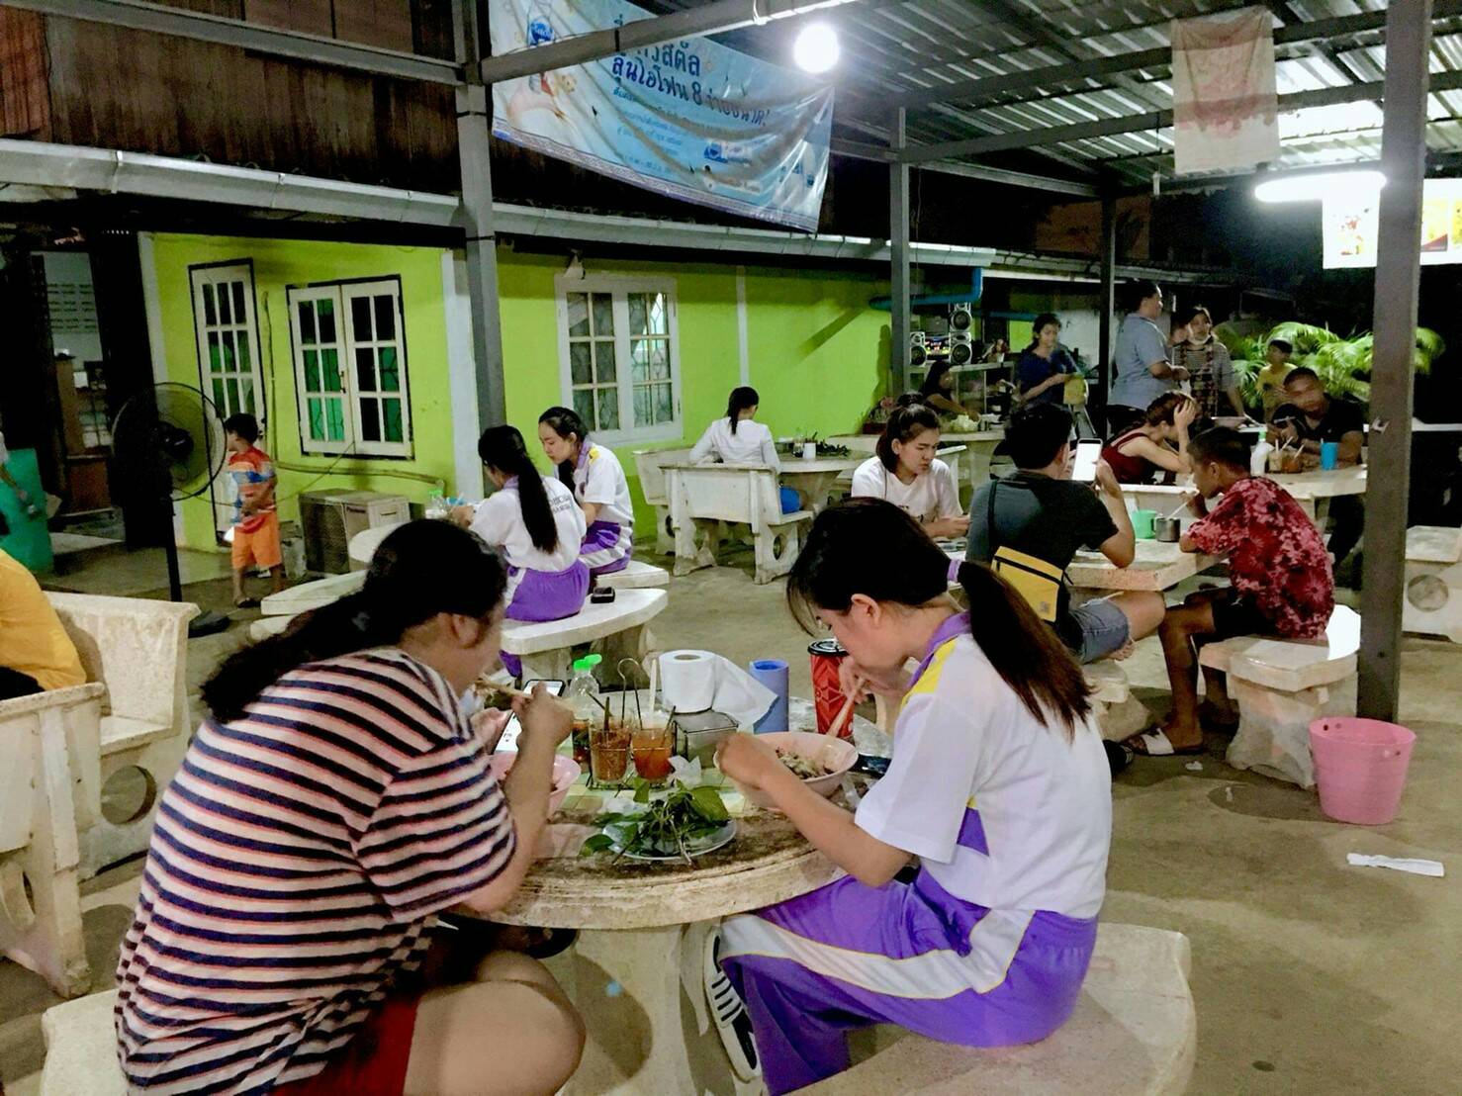
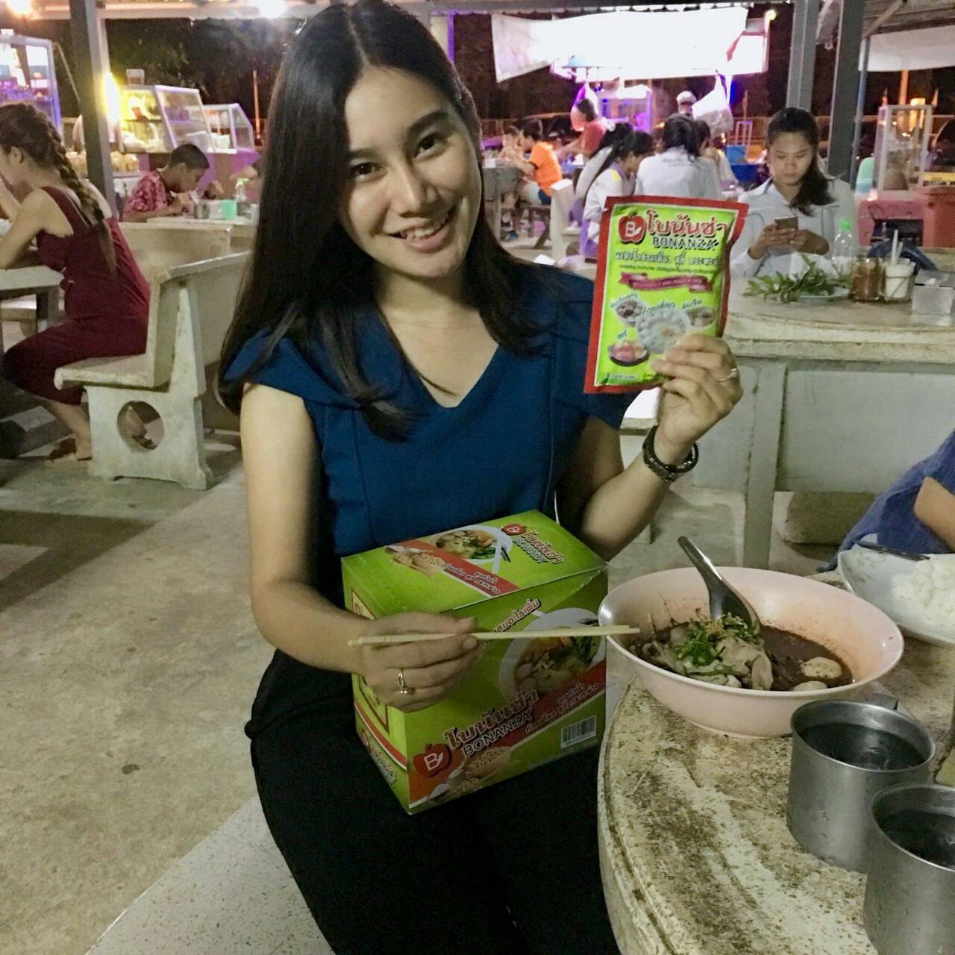
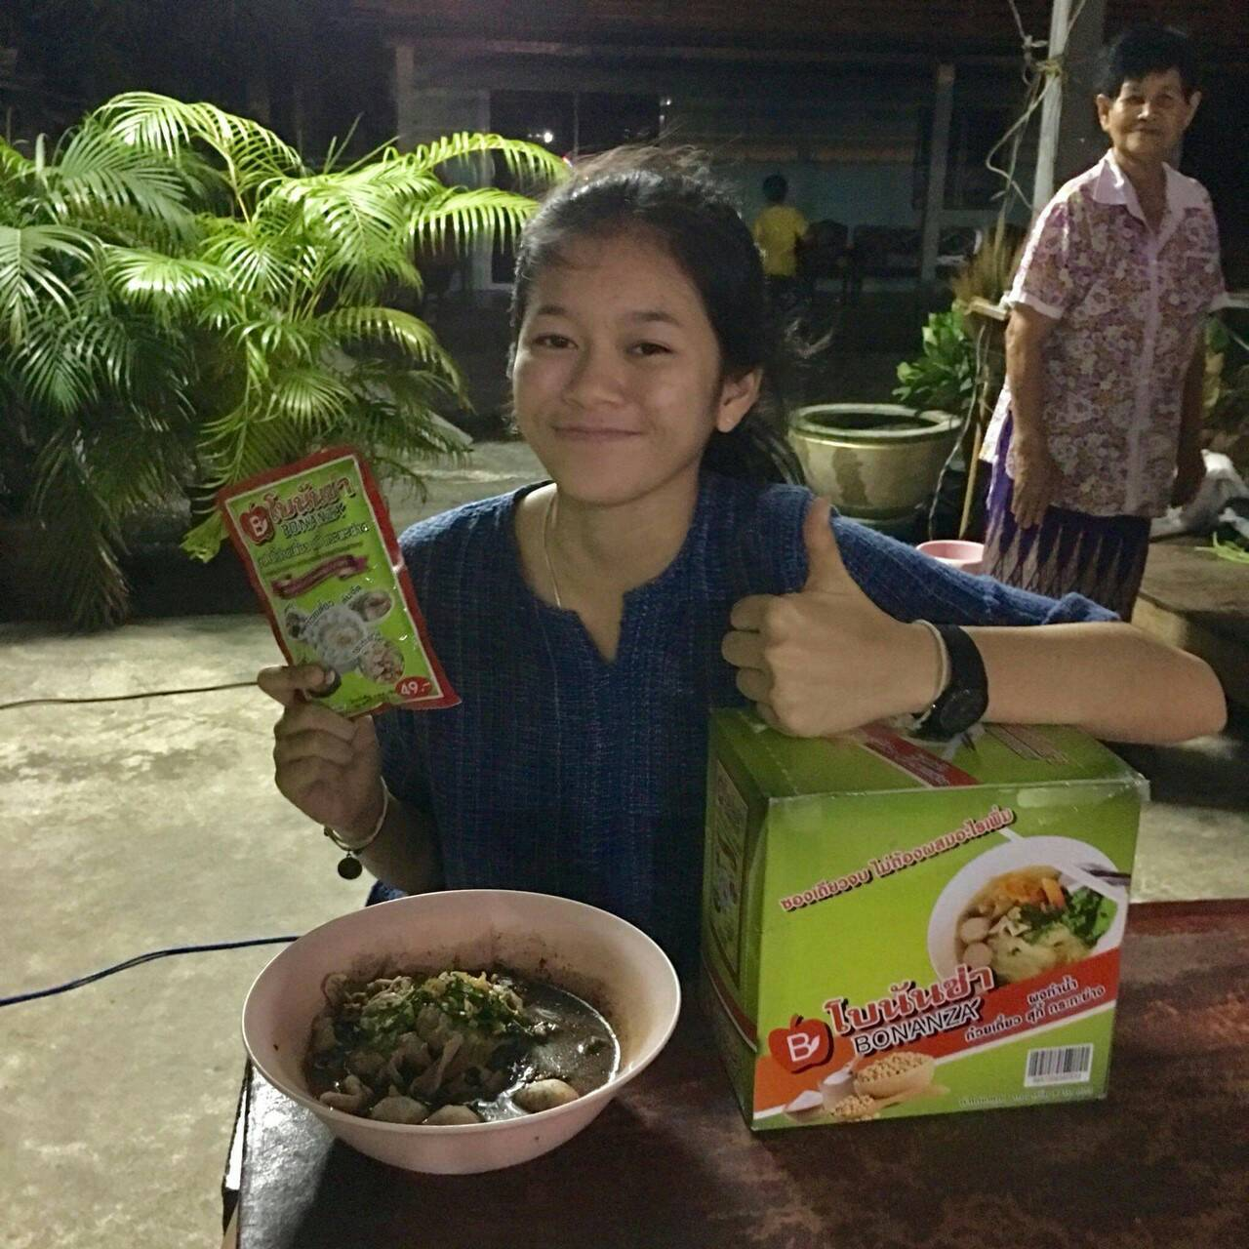

Slide 10
THANK YOU

